Slide 1
LOGICIEL D’ORGANISATION DE TACHES PERSONNELLES
Alann MONNIER, Fabien TOUBHANS, Farid MARI

Slide 2

Sommaire
Etude préalable
Fonctionnalités
Diagramme de classe
Réalisation
Itérations & répartition
Patrons de conceptions
Diagramme de classe final
Démonstration

Slide 3
Etude préalable Fonctionnalités
Création de tâches avec dépendances
Créer de nouvelles colonnes (3 de base)
Supprimer une tâche
Archiver une tâche
Génération d’un diagramme de Gantt
Visualisation en liste et sous-listes
Bonus
Supprimer / Archiver soit avec clic-droit → ouverture d’un menu
ou directement avec des boutons

Slide 4
Réalisation - Patrons de conception
Patron Singleton:
Nous avons utilisé le patron Singleton dans la classe Archive afin de s'assurer qu'il n'en existe qu'une seule.
Notre code repose sur le fait qu'un seul objet archive puisse exister, il était donc essentiel que ce patron soit implémenté dans notre programme.
Patron Stratégie:
Ce patron n'est pas implémenté dans notre code par faute de temps.
Néanmoins, nous avions prévu de l'ajouter afin de gérer le changement de vue entre VueColonne et VueListe. Nous avions rencontré des problèmes quant aux changements entre HBox et VBox de ces deux vues et avons régler le problème autrement, mais ce patron stratégie aurait été l'idéal.
Patron Observateur:
Utilisation de l'architecture MVC pour mettre en place l'affichage dynamisé des informations suite à l'interaction de l'utilisateur. Le modèle va contenir toutes les données sur le Trello tel que les différentes ColonneLignes, les taches.
Cela va également appeler des méthodes pour modifier ou récupérer des données comme pour la sauvegarde, l'ajout de dépendance.
Nous avons utilisé une seul vue principal nommé VueBureau. Cette Vue va modifier les informations affichées qu'on soit sur les listes, les colonnes ou l'archivage.
Enfin les controleurs vont récupérer les actions de l'utilisateur pour faire les modifications dans le modele qui seront répercutés sur la vue principal.

Slide 5
Diagramme de classe – Etude préalable

Slide 6
Itérations & répartition
Farid
1
Classe Tache, SousTache, CompositeTache et implémentation pour la mise en place du patron Composite
Implémentation d'une partie des méthodes de la classe ModeleMenu
Implémentation de la classe ColonneLigne
Implémentation des différents tris
Fabien
Alann
Création des gestions des dépendances (tâches mère et tache filles) (Classe Dependance)
- Déploiement de tests et création d'un main
- Début développement javaFX

Slide 7
Diagramme de classe – Itération 1

Slide 8
Itérations & répartition
Farid
2
Début du développement de l'interface JavaFX pour l'affichage des tâches sous forme de liste et de sous listes
Implémentation de l'architecture MVC
Développement en JavaFX
Fabien
Alann
Implémentation de l'architecture MVC
Développement en JavaFX

Slide 9
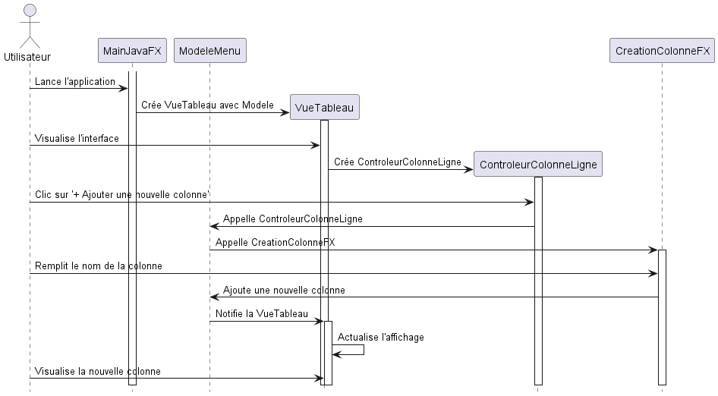
Itérations & répartition
2
Diagramme de séquence

Slide 10
Diagramme de classe – Itération 2

Slide 11
Itérations & répartition
Farid
3
Continuer le développement de l'interface JavaFX pour les taches listes
Commencer l'implémentation de l'architecture MVC
Restructuration des classes Taches, TacheComposite, SousTache
Implémentation de l'architecture MVC
Développement en JavaFX
Implémentation des tris
Fonctions déplacer et supprimer tâche
Gestion de l'archivage
Affichage détail dès qu'on clique sur bouton détails de la tâche
Fabien
Alann
Gestion dépendance
Restructuration des classes Taches, TacheComposite, SousTache
Continuer l'implémentation de l'architecture MVC

Slide 12
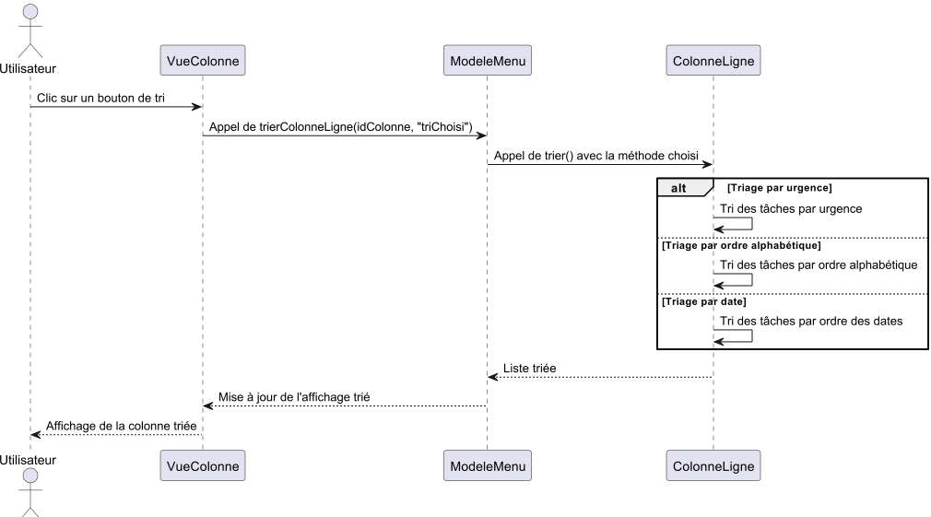
Itérations & répartition
3
Diagramme de séquence

Slide 13
Diagramme de classe – Itération 3

Slide 14
Itérations & répartition
Farid
4
Début Ajout du drag and drop sur les listes et les sous listes
Réflexion et début de développement du digramme de Gantt
Ajout des dépendances Mères et Filles entre les tâches et les sous tâches
Réflexion et début de développement du digramme de Gantt
Fabien
Ajout du drag and drop sur les colonnes, les taches et les sous taches
Réflexion et début de développement du digramme de Gantt
Création fichiers explication itération 4
Alann

Slide 15
Diagramme de classe – Itération 4

Slide 16
Itérations & répartition
5
Farid
Ajout de la gestion d’alertes
Ajout du CSS pour l’application
Développement digramme de Gantt
Restructurer Vue Principale
Fabien
Gestion des sauvegardes
Trello, explication itération 5
Restructurer Vue Principale
Alann

Slide 17
Itérations & répartition
6
Farid
Diagramme de Gantt
Erreur ajout SousTache avec une date non cohérente
Diagramme de Gantt
- Sauvegarde
Fabien
- Diagramme de Gantt
- Rectifaction VuePrincipale
Alann

Slide 18
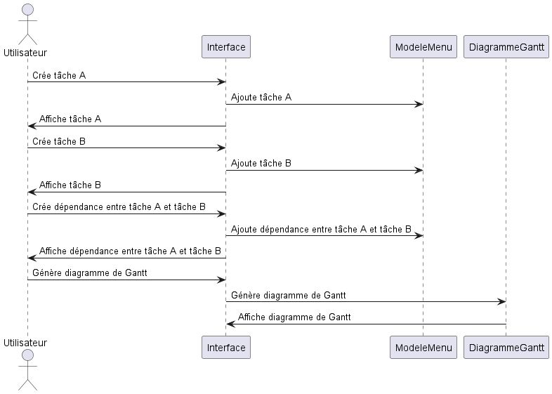
Itérations & répartition
6
Diagramme de séquence

Slide 19
Diagramme de classe Final

Slide 20
Démonstration

